Slide 1
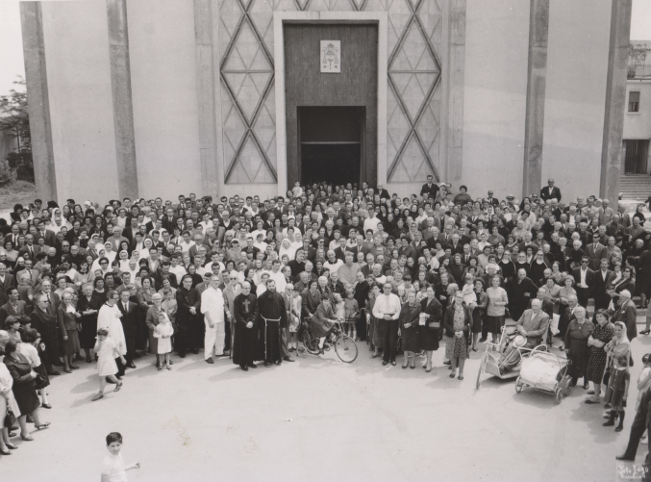
20.5.1966, Giornata dell’Ammalato. Partecipa Card. Urbani

